Slide 1
Estadística en acción

Slide 2
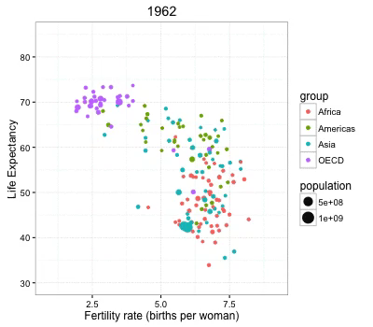

Slide 3
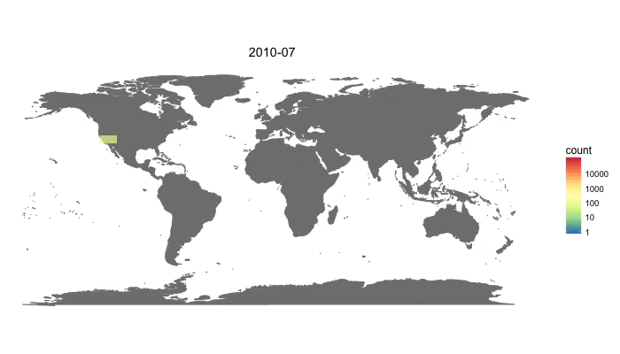
Spread of Instagram

Slide 5
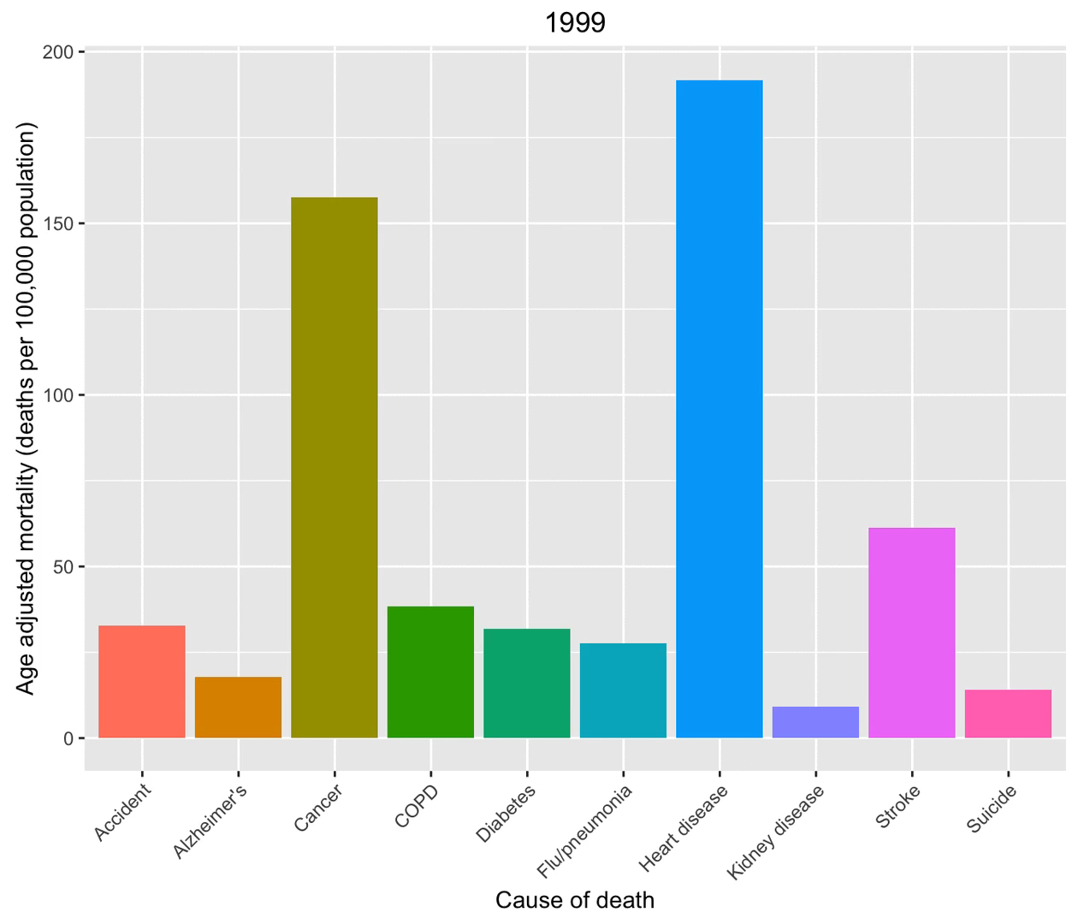
Causes of death in Utah

